Slide 1


LA PAROLE EST UNE VOIE
L’art de convaincre
Cours A : construire un discours

Slide 2
Calendrier
Février - avril | Cours en classe
Fin avril | Séance intermédiaire
1 - 15 mai 2023 | Désignation des représentants par classe à la finale
15 - 31 mai 2023 | Préparation à la finale
31 mai 2023 | Finale

Slide 3
L’objectif : convaincre
Contexte : un débat, une controverse
Deux adversaires
Un auditoire

Slide 4
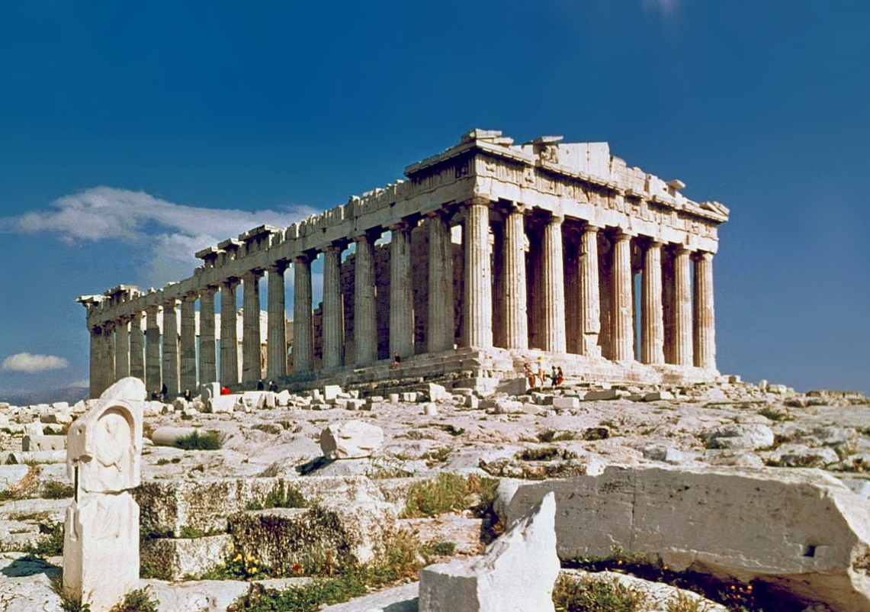
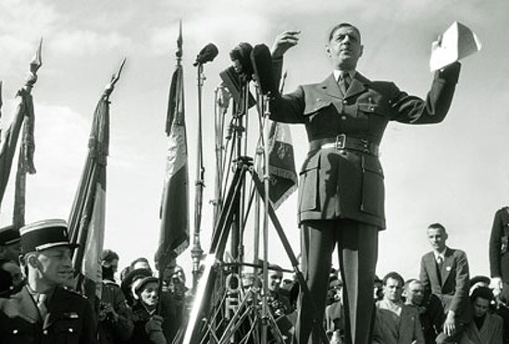
La rhétorique : qui ? quoi ? quand ?
Périclès | de Gaulle

Slide 5
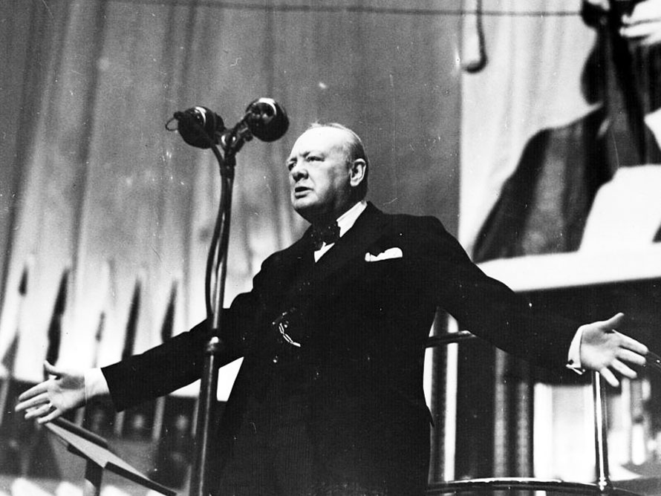
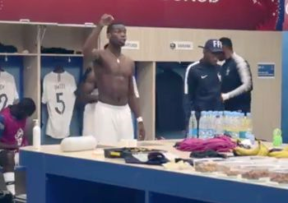
La rhétorique : qui ? quoi ? quand ?
Churchill | Pogba

Slide 6
Qu’ont-ils en commun ?
Périclès : Combattre pour Athènes
de Gaulle : « Quoi qu'il arrive, la flamme de la résistance française ne doit pas s'éteindre et ne s'éteindra pas. »
Churchill : « never surrender » (« ne jamais abandonner »)
Pogba : « On va aller jusqu’au bout. »

Slide 7
Qu’ont-ils en commun ?
La rhétorique

Slide 8
Qu’ont-ils en commun ?
Qui parle ?
À qui ?
Pourquoi ?
Situation de crise
Motiver la foule au combat !

Slide 9
Le débat : exemples
David est coupable : il a triché.
Le projet du groupe A est le meilleur.
Il faut punir Jean.
David est innocent : il n’a pas triché.
Le projet du groupe B est le meilleur.
Il ne faut pas punir Jean.

Slide 10
Introduction
À l’attaque
Uniforme pour les élèves à l’école ?
Liberté de la presse ?
Mariage gay ?
La franchise, est-ce utile ?
La solitude, est-ce utile ?
L’auto-dérision : une destruction ou une force ?
La liberté de parole, des limites ?
Les téléphones portables en cours, à l’école ?

Slide 11
Comment préparer un discours ?
Quelles étapes ? Quel chemin ?
Quelle structure ? Quel plan-type ?
Un fil rouge pour les prochaines étapes
https://www.youtube.com/watch?v=L9S_WF_YlkM Emmanuel Macron
https://www.youtube.com/watch?v=pUWSrl-Y4go&feature=youtu.be (Badinter contre la répression de l’homosexualité)
https://www.youtube.com/watch?v=TmRw1Yd2zeQ Michelle Obama pour le droit des femmes et leur corps

Slide 12
Introduction : exercices
Essayer :
Deux groupes
Chacun tour à tour un argument
Commenter par les autres
Serrer la main après

Slide 13
L’objectif : convaincre
Trois dimensions
Plaire Delectare
Émouvoir Movere
Instruire Docere

Slide 14
Les types de discours
Tribunal
Judiciaire
Parlement / politique
Délibératif
Cérémonie
Épidiptique
Guerre / Vestiaire
Encouragement
Conférence de presse
Explication

Slide 15
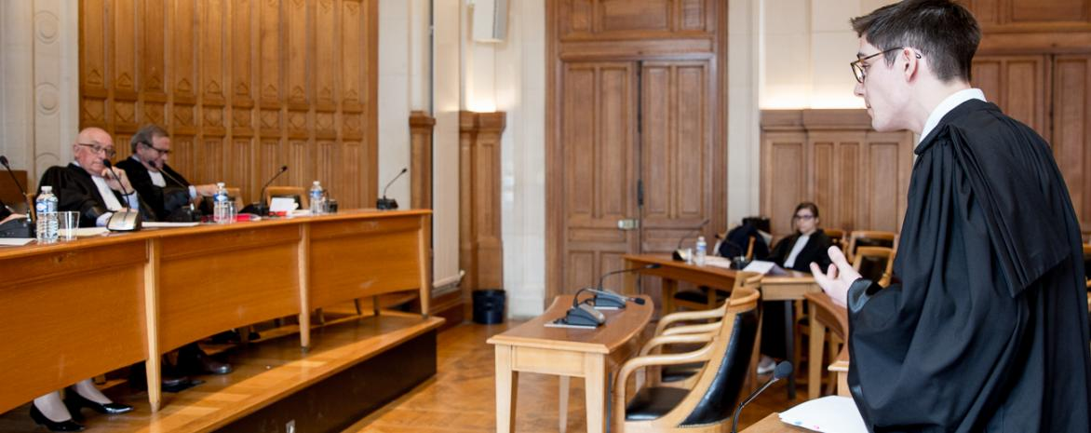
Le Tribunal
Avocat vs Avocat ou Procureur

Slide 16
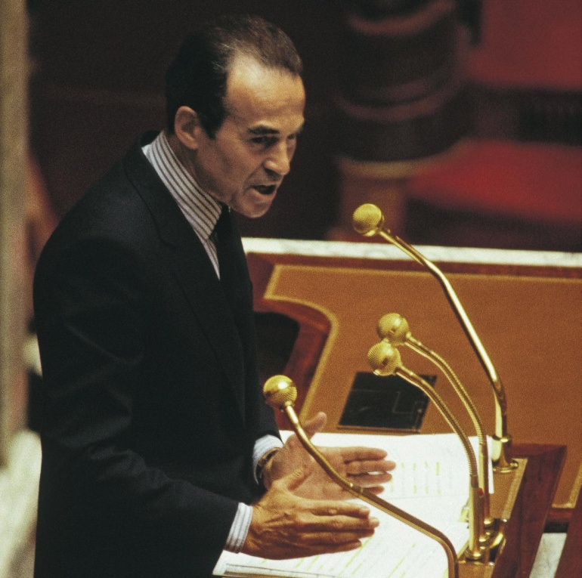
Le Parlement
Qui est-ce ?

Slide 17
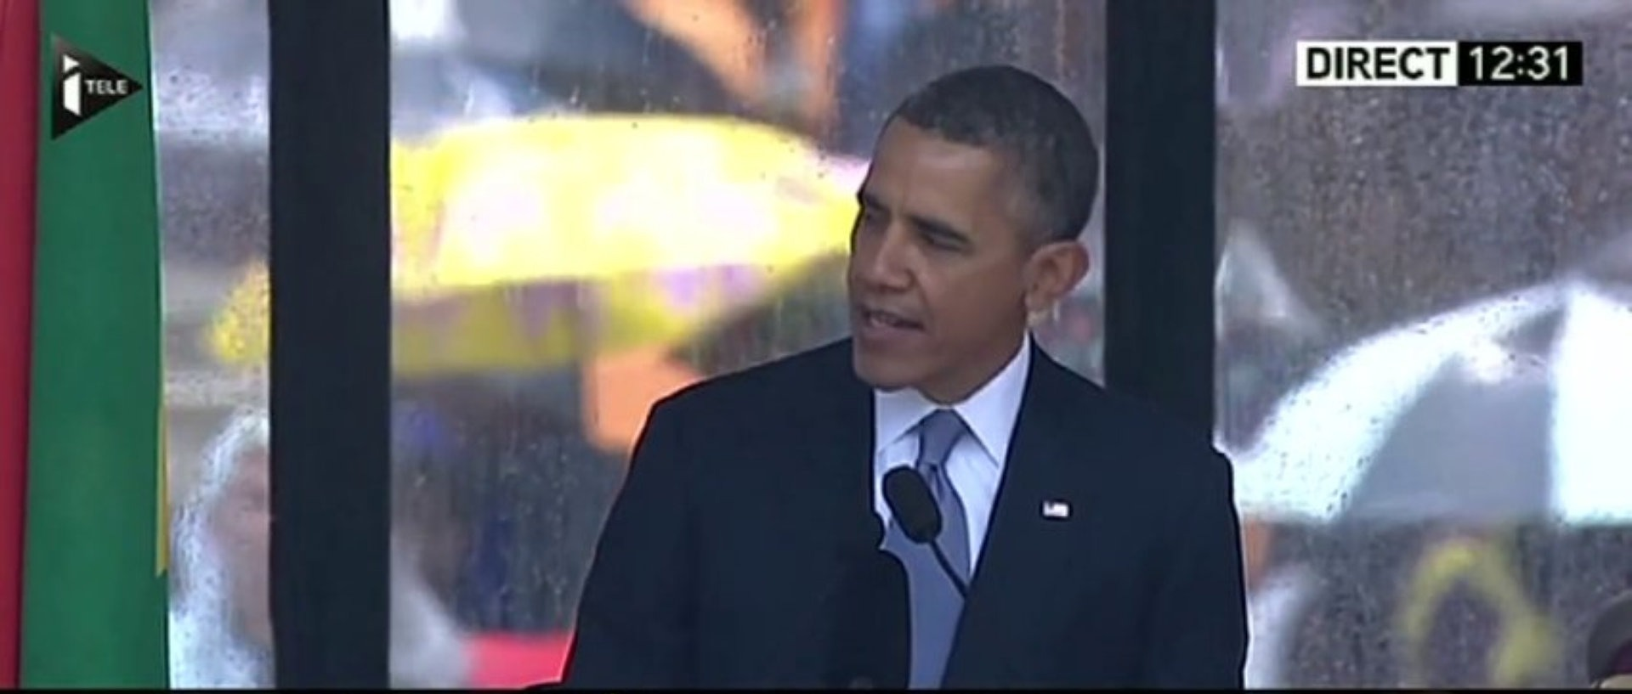
Cérémonie
Barack Obama : hommage à Nelson Mandela

Slide 18
Champ de bataille
Churchill | Pogba

Slide 19
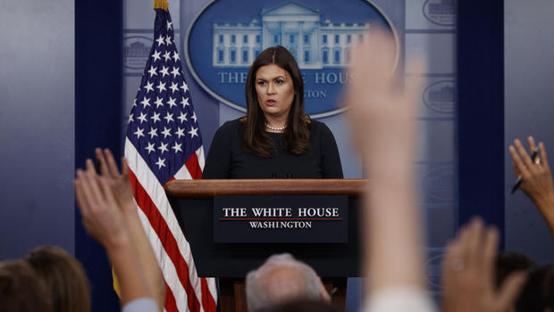
Conférence de presse
Où est-ce ? Que sont ces mains ?

Slide 20
Feuille de route
Arguments
Invention
Structure
Disposition
Style
Élocution
Présence : voix et corps
Action
Mémoire
Mémoire

Slide 21
L’art oratoire
Quel objectif ?
Immoral ?
Si les menteurs s’en servent parfois (p.ex. Brexit)…
…pourquoi pas ceux qui défendent la vérité d’être aussi bien armés ?

Slide 22
Feuille de route
Arguments
Invention
Structure
Disposition
Style
Élocution
Présence : voix et corps
Action
Mémoire
Mémoire

Slide 23
Arguments
A. Quels types/sources ?
Logique / pas logique
La tradition
La religion
La loi
Les valeurs
Les émotions
L’histoire
La philosophie
L’argument d’autorité
Etc.

Slide 24
Arguments
B. Trois étapes
Ouvrir l’éventail
Garder les meilleurs arguments
Efficacité
Lien avec le débat
Mettre de l’ordre
Fort - Moyen - Fort

Slide 25
Arguments
B. 1ère étape

Slide 26
Arguments
Exercices

Slide 27
Feuille de route
Arguments
Invention
Structure
Disposition
Style
Élocution
Présence : voix et corps
Action
Mémoire
Mémoire

Slide 28
Structure : six étapes
Introduction
Exorde
(Les faits)
Narration
Annonce de la suite
Division
Vos arguments
Confirmation
Les arguments de l’adversaire
Réfutation
Conclusion
Péroraison

Slide 29
Structure
… pour la prochaine fois

Slide 30
Feuille de route
Arguments
Invention
Structure
Disposition
Style
Élocution
Présence : voix et corps
Action
Mémoire
Mémoire

Slide 31
Style
Clair
Style correct
Élégant
Orné => beau

Slide 32
Style
Clair
Précis
« un truc du style » : peut-on être plus flou et vague, svp ?
Concis
« The only thing we have to fear is fear itself. » (F. D. Roosevelt)
https://www.youtube.com/watch?v=vnVwvPpdFeY
(La seule chose que nous ayons à craindre est la peur elle-même)
Ne pas perdre les auditeurs !

Slide 33
Style
Son style… mais
https://youtu.be/-KLE7PTx92U?si=shY9eedBarqiS9Uy&t=12 (À voix haute)
Sources : où aller voir ?
Discours d’autres orateurs, d’autre élèves
Rap
Dans les livres
Tous les jours, votre INSPIRATION !

Slide 34
Style
Correct
Orthographe, grammaire, etc. : éviter les erreurs ?
Exemples : (erreurs et expressions inutiles)
Pourquoi faire ?
Comme pour les vêtements : le style permet de s’affirmer
Question de crédibilité !

Slide 35
Style
Élégant : éviter les lourdeurs
https://www.youtube.com/watch?v=WIU8Zw6Li1M (Sarkozy)
https://www.youtube.com/watch?v=zvShgw JY2cE (Henri Krasucki)

Slide 36
Style
Orné => beau
Se faire plaisir : trouver des formules qui claquent, qui restent en mémoire.
Essayer d’élever son style

Slide 37
Style
Éviter les catastrophes
Ribéry
https://youtu.be/q4gzVy65js0?t=52
Contre-exemple de Ribéry : MBappé
https://www.youtube.com/live/RUJKcVasUYE?feature=share&t=561

Slide 38
Style
Figures de style
Des noms étranges mais en réalité des outils donnés pour le discours.
Plus la formule est réussie, plus le public s’en souviendra.

Slide 39
Style
Figures
Métaphore : une image
« Genève est un village. »
Anaphore
A---, A---, A----

Slide 40
Style
Figures
Chiasme : A --- B , B --- A
Kennedy
« Au lieu de vous demander ce que l’Amérique peut faire pour vous, demandez-vous ce que vous pouvez faire pour l’Amérique. »
« Au lieu de vous demander ce que l’Amérique A
peut faire pour vous, B
demandez-vous ce que vous pouvez faire pour B
l’Amérique. » A

Slide 41
Style
Figures
Prosopopée : un dialogue avec un absent
« Churchill, vous auriez honte en voyant que les Britanniques ont voté pour le Brexit. »
« Johnny, tu serais triste de voir ta famille se déchirer pour ton héritage. »

Slide 42
Style
Figures
Sous-entendu : « un sentiment contrarié » ; « exercice solitaire »
https://www.youtube.com/watch?v=tna3DsCYaTE (à 2’25)
Invective : https://www.youtube.com/watch?v=VLz6X1kDeUQ
Anaphore : A…, A…, A…, (« Est-ce du courage… ? ») https://www.youtube.com/watch?v=Py9K5X0byFg

Slide 43
Style
Reformuler des phrases lourdes et banales en des phrases élégantes et riches
Lourdeur et banalité -> élégance et richesse

Slide 44
Feuille de route
Arguments
Invention
Structure
Disposition
Style
Élocution
Présence : voix et corps
Action
Mémoire
Mémoire

Slide 45
Présence
Pourquoi ?
Quoi ?
La voix
Le regard
Le corps

Slide 46
Présence : la voix
Voix
Lente et forte
Variations
Pas de chute en fin de phrase
Éviter les “eeeeeeeeeeeeeeeeeeeeuh”
Rythme : respirations, pauses et variations
Exercices d’échauffement (corps et voix : cf. chant)

Slide 47
Présence : la voix
Voix
Souffle et respiration
Petits défauts : « s » sifflants c/o Obama
https://www.youtube.com/watch?v=Cf0Bsvo-MRE
Exercices pour l’articulation (selon les classiques)

Slide 48
Présence : la voix
Exemples
Macron : https://www.youtube.com/watch?v=a1r8Ad6nFSA&ab_channel=LePoint (il prendra des cours avec un chanteur professionnel pour corriger la chose).
Grave et profonde : https://www.youtube.com/watch?v=Nj48q6bVQdE&t=3433s
Marquer le territoire https://www.youtube.com/watch?v=U-xJ6EiEdlg (le journaliste ne peut même pas intervenir)
Denis Agboton https://www.youtube.com/watch?v=DyNrjKNzKdY&t=4s

Slide 49
Présence : la voix
Exercices

Slide 50
Présence : le regard
Contact visuel
Éviter l’expression vide
Exemples
https://www.dailymotion.com/video/x4ktvqs

Slide 51
Présence : le corps
Les jambes
Position des pieds : en-dessous des hanches
Pour le plan : déplacement en fonction des parties du discours (p.ex. digression ou confidence)
Les bras
Les mains
Homebase
https://www.youtube.com/watch?v=Cf0Bsvo-MRE
La tête
https://www.youtube.com/watch?v=hyGyrKyXXKY (Naïma Haoulia)
Contre exemple : Edouard Philippe
https://www.youtube.com/watch?v=exulrMq7KVo (figé)

Slide 52
Présence : le corps
Les jambes
« Tourner » sur les pieds
L’assise (genoux fléchis)
Pas d’asymétrie
Les bras et les mains
La tête

Slide 53
Présence : préparer
Testez votre discours : répétitions
Exercices d’échauffement
Devant des amis/miroir, etc.
Permet de tester l’impact de votre présentation
La répétition pour améliorer :
La formulation : quand on lit à voix haute, on verra que certaines phrases sont inintelligibles, car trop longues
La structure
La durée

Slide 54
Présence
Exercice : faire lire un texte à voix haute
Marcon : discours de victoire
https://www.youtube.com/watch?v=J81TidthZ90&t=557s
Badinter
https://youtu.be/waM7DsuhX28?t=57
https://www.dailymotion.com/video/xf45wk
Montrer ensuite la vidéo
Schneider-Amman
https://www.youtube.com/watch?v=Ve6RyRduDoc

Slide 55
Feuille de route
Arguments
Invention
Structure
Disposition
Style
Élocution
Présence : voix et corps
Action
Mémoire
Mémoire

Slide 56
La mémoire
Pourquoi ?
Rien de pire qu’un orateur qui reste dans son monde et qui se livre à un exercice solitaire. (Si vous avez un imprévu : notes qui tombent, distraction dans la salle)
Vérification du discours : si structure difficile, impossible à mémoriser => impossible à écouter pour le public
Permet d’être en contact permanent avec votre auditoire

Slide 57
La mémoire
Comment ?
Associer différents sens pour une même information
Lieux sur la scène et le palais de la mémoire
Le premier et le dernier mot de chaque paragraphe (attention aux enchaînements)
Exercice
Balle avec enchaînement de mots
Histoire filée
Le Palais de la mémoire

Slide 58
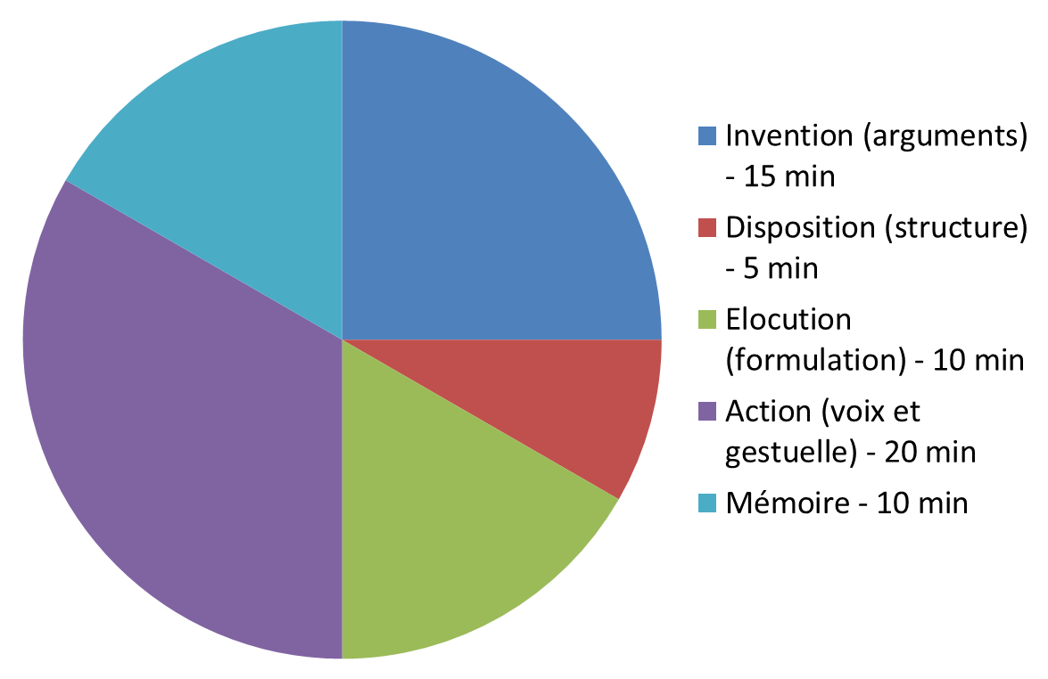
Comment faire si on a une heure ?

Slide 59
Exercice
Commentaires en classe par les autres
Importance du respect

